Slide 1
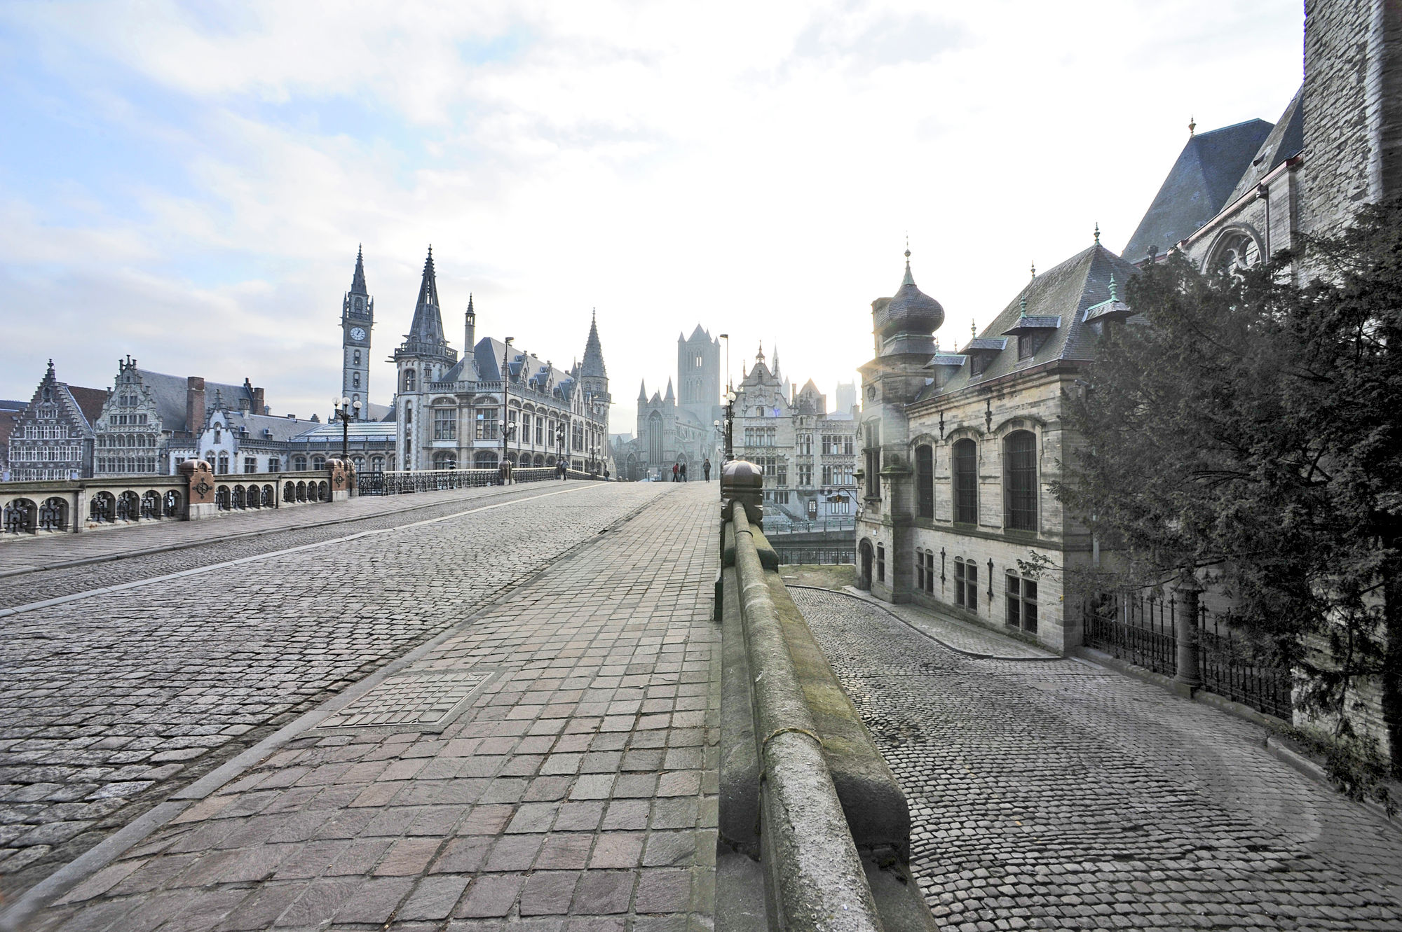
Welkom in Gent !

Slide 2
agenda
Inleidend
Regio Gent – kerncijfers 2014
Verhuisbewegingen – een blik op het verleden
Bevolkingsprojecties regio Gent
Huishoudensprojecties regio Gent

Slide 3
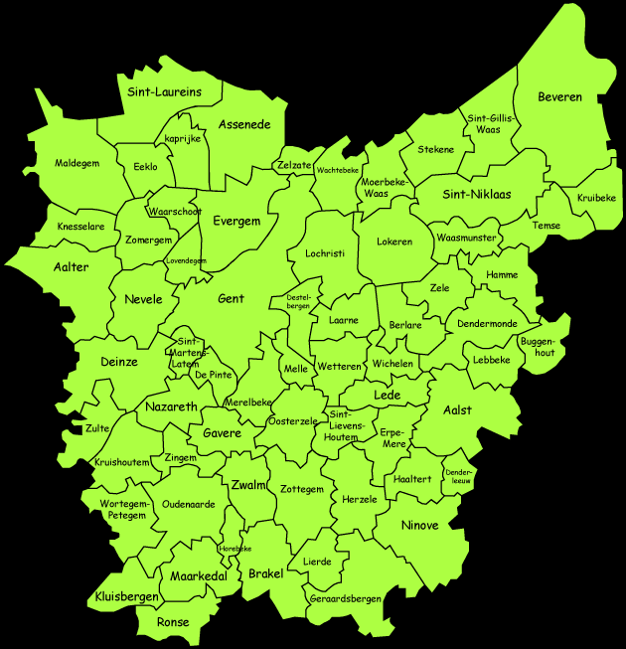
kaart
Notes:
Oost-Vlaanderen en de steden en gemeenten.

Slide 4
kaart
Notes:
Ingezoomd: Gent en buurgemeenten.
Gavere en Nazareth zijn niet benoemd, komen wel voor in de presentatie van Vlaanderen (projecties)

Slide 5
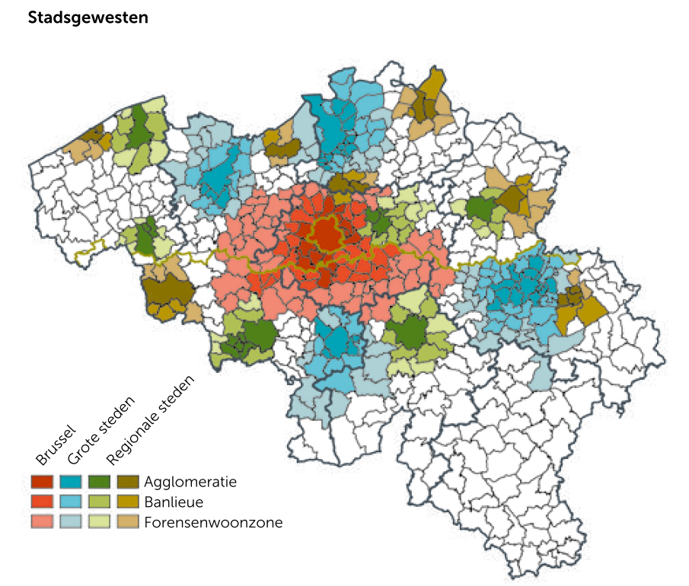
stadsgewest
Statistics Belgium, Luyten & Van Hecke, 2007
Notes:
Stadsgewest is niet nieuw.
In 1970 zijn 15 stadsgewesten afgebakend.
Eind jaren 80 resulteert een nieuwe oefening in 17 stadsgewesten.
Met de suburbanisatie in de jaren die volgen – is het bestaan van stadsgewesten in vraag gesteld.
Met de census van 1991 en 2001 was er weer materiaal voorhanden om een nieuwe oefening te maken.
Het Gentse stadsgewest bestaat uit de volgende gemeenten (Luyten & Van Hecke, 2007):
•
Kernstad: Gent
•
Agglomeratie: (Gent), De Pinte, Merelbeke en Sint-Martens-Latem
De agglomeratie bekomt men door de stedelijke woonkern aan te passen aan de gemeentegrenzen. Hiervoor berekent
men het relatief aandeel van de inwoners van een gemeente die in een woonkern wonen, ten overstaan van het totaal aantal inwoners van de
gemeente. De gemeente wordt bij de agglomeratie opgenomen indien dit aandeel meer dan 50 % bedraagt.
•
Banlieue: Destelbergen, Evergem, Gavere, Lochristi, Lovendegem, Melle, Nazareth,
Nevele, Wachtebeke en Zelzate.
Morfologisch doet de banlieu landelijk aan. Functioneel is ze stedelijk.
Kernstad + agglomeratie + banlieu = stadsgewest
Stadsgewest.
Het stadsgewest is het geheel van de agglomeratie en de banlieue. Het is de hele ruimtelijk vergrote structuur, waarbinnen de ‘uiteengelegde’ basisactiviteiten van de stedelijke gemeenschap, namelijk wonen, werken, opvoeden, winkelen, cultuurbeleving en ontspanning, in overwegende gelokaliseerd zijn. Tussen deze activiteiten bestaan intense relaties, zodat een functioneel geheel wordt gevormd dat in belangrijke mate naar de traditionele kernstad georiënteerd blijft.
•
Forensenwoonzone: Aalter, Assenede, Deinze, Eeklo, Kaprijke, Laarne, Moerbeke,
Oosterzele, Sint-Laureins, Waarschoot, Wetteren, Zingem en Zomergem
De forensenwoonzone is de zone die aansluit bij het stadsgewest door een sterke ontwikkeling van de autochtone pendel. Deze
zone is voor een belangrijk deel van de werkgelegenheid op het stadsgewest aangewezen.
Stadsgewest + forensenwoonzone = stedelijk leefcomplex

Slide 6
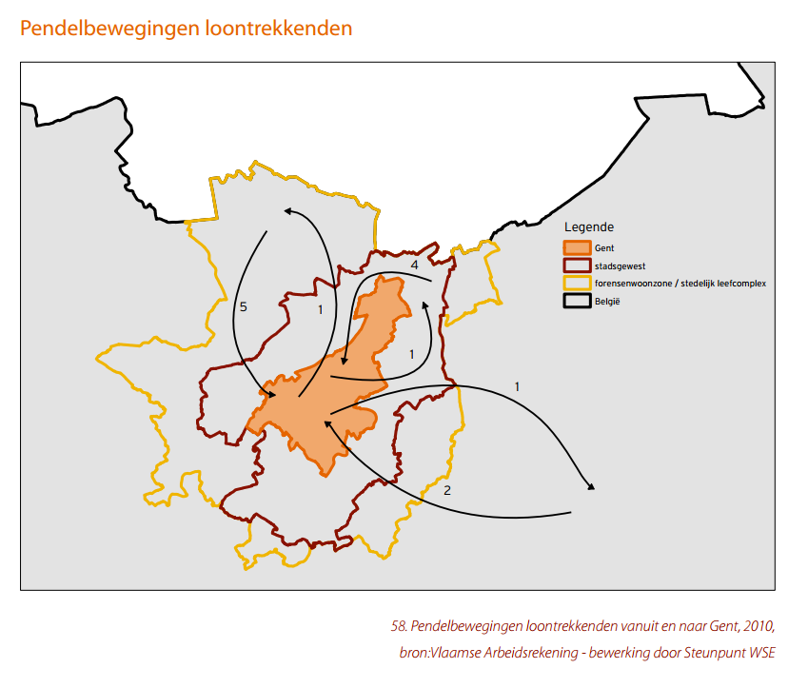
stadsgewest

Slide 7
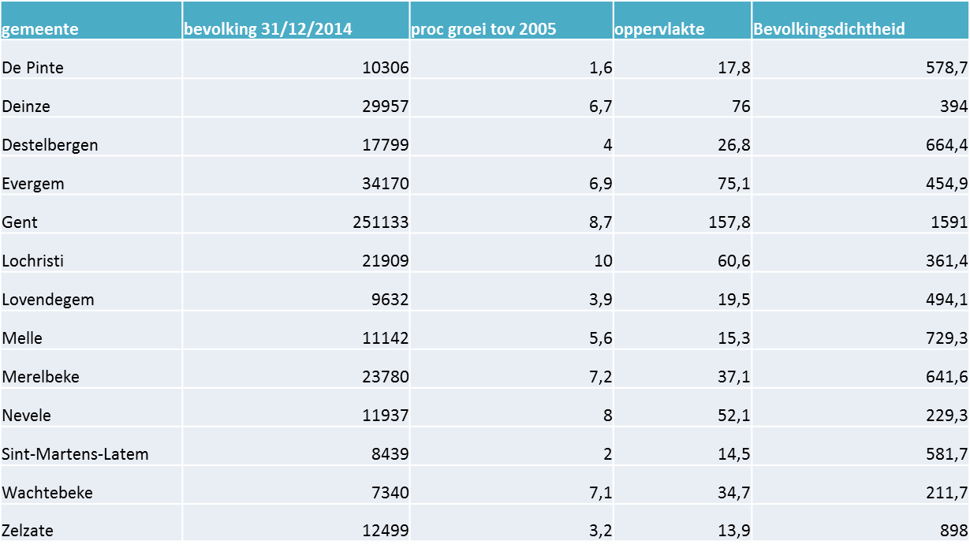
gemeente | bevolking 31/12/2014 | proc groei tov 2005 | oppervlakte | Bevolkingsdichtheid
De Pinte | 10306 | 1,6 | 17,8 | 578,7
Deinze | 29957 | 6,7 | 76 | 394
Destelbergen | 17799 | 4 | 26,8 | 664,4
Evergem | 34170 | 6,9 | 75,1 | 454,9
Gent | 251133 | 8,7 | 157,8 | 1591
Lochristi | 21909 | 10 | 60,6 | 361,4
Lovendegem | 9632 | 3,9 | 19,5 | 494,1
Melle | 11142 | 5,6 | 15,3 | 729,3
Merelbeke | 23780 | 7,2 | 37,1 | 641,6
Nevele | 11937 | 8 | 52,1 | 229,3
Sint-Martens-Latem | 8439 | 2 | 14,5 | 581,7
Wachtebeke | 7340 | 7,1 | 34,7 | 211,7
Zelzate | 12499 | 3,2 | 13,9 | 898
aantal 2014
evolutie
dichtheid
www.lokalestatistieken.be bewerking Stad Gent, Data & Informatie

Slide 8
evolutie
www.lokalestatistieken.be bewerking Stad Gent, Data & Informatie

Slide 9
www.lokalestatistieken.be bewerking Stad Gent, Data & Informatie
evolutie

Slide 10
www.lokalestatistieken.be bewerking Stad Gent, Data & Informatie
dichtheid

Slide 11
www.lokalestatistieken.be bewerking Stad Gent, Data & Informatie
dichtheid

Slide 12
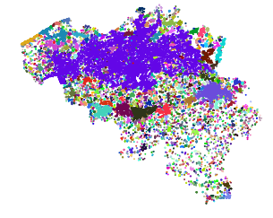
Localities 200 m
verstedelijking
Notes:
Volledige Census: bevat geografische coördinaten !
200 m criterium
België wordt eerst in vierkanten verdeeld en daarin wordt voor ieder paar gebouwen (in een vierkant) bepaald of de afstand tussen de 2 gebouwen meer dan 200 m is.
Met behulp van een wiskundig algoritme (samenhangingscomponenten van een graaf) worden dan de localities bepaald

Slide 13
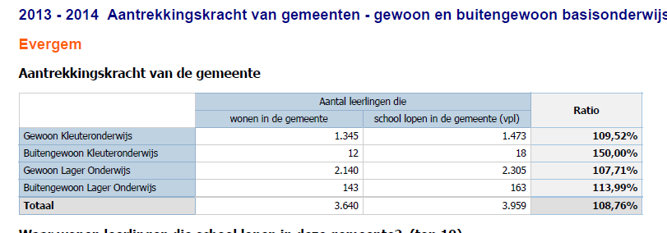
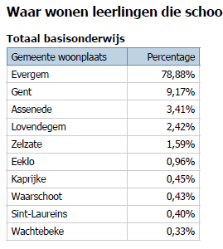
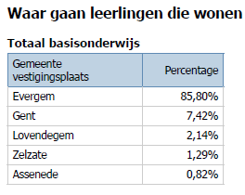
Basisonderwijs
Waar wonen leerlingen die schoollopen in deze gemeente ?
Waar gaan leerlingen die wonen in deze gemeente naar school ?
Voorzieningen/ onderwijs
Onderwijs.vlaanderen.be/onderwijsstatistieken

Slide 14
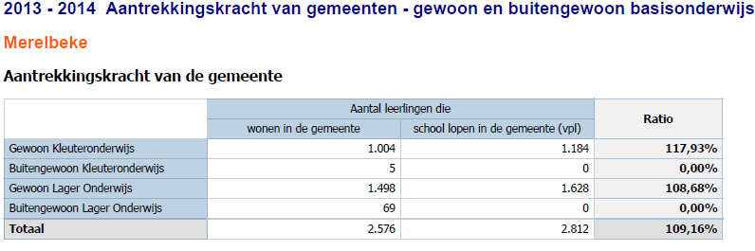
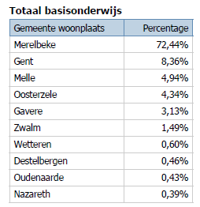
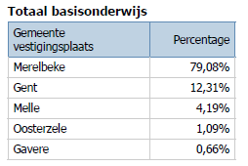
Basisonderwijs
Waar wonen leerlingen die schoollopen in deze gemeente ?
Waar gaan leerlingen die wonen in deze gemeente naar school ?
Voorzieningen/ onderwijs
Onderwijs.vlaanderen.be/onderwijsstatistieken

Slide 15
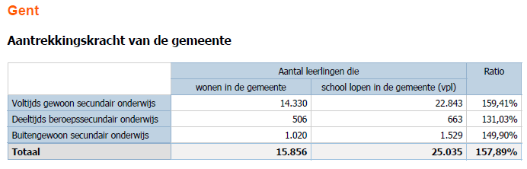
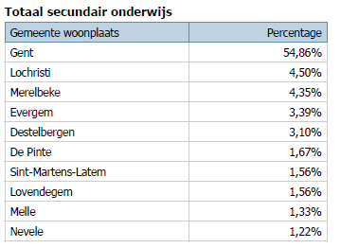
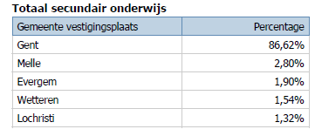
Secundair onderwijs
Waar wonen leerlingen die schoollopen in deze gemeente ?
Waar gaan leerlingen die wonen in deze gemeente naar school ?
Voorzieningen/ onderwijs
Onderwijs.vlaanderen.be/onderwijsstatistieken

Slide 16
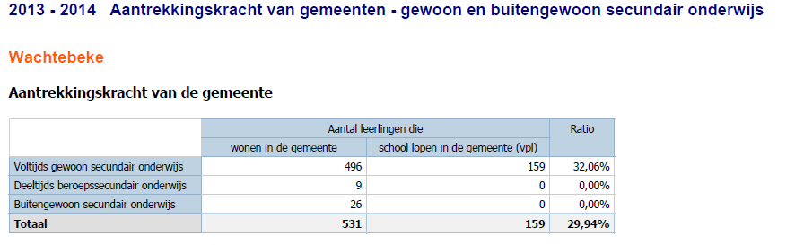
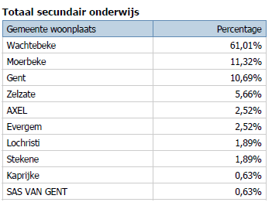
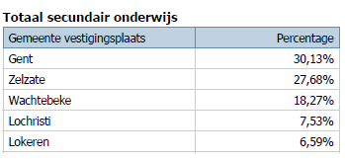
Secundair onderwijs
Waar wonen leerlingen die schoollopen in deze gemeente ?
Waar gaan leerlingen die wonen in deze gemeente naar school ?
Voorzieningen/ onderwijs
Onderwijs.vlaanderen.be/onderwijsstatistieken

Slide 17
agenda
Inleidend
Regio Gent – kerncijfers 2014
Verhuisbewegingen – een blik op het verleden
Bevolkingsprojecties regio Gent
Huishoudenprojecties regio Gent

Slide 18
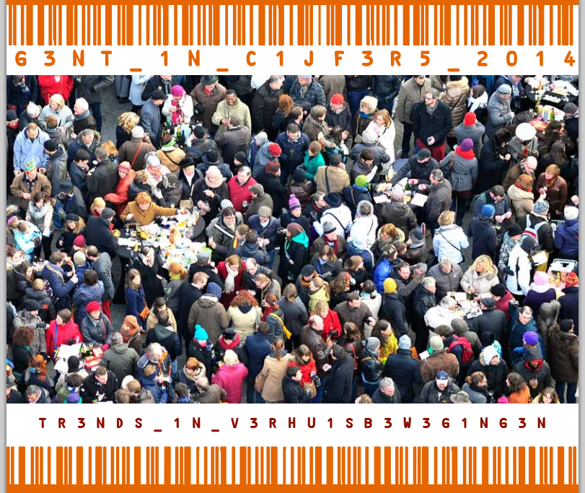
Notes:
Waarom een studie over verhuisbewegingen?
Verhuisbewegingen hebben niet alleen een impact op het aantal inwoners in Gent, maar ook op de leeftijdsstructuur en op de diversiteit van de bevolking (dan spreken we over nationaliteit en herkomst van de bevolking). Het opvolgen van de trends in verhuisbewegingen en de impact daarvan op de bevolkingsevolutie is noodzakelijk om maatschappelijke ontwikkelingen bloot te leggen. Op basis daarvan kunnen toekomstige beleidskeuzes gemaakt worden.

Slide 19
Trends in verhuisbewegingen
Gentenaars onder de loep
  Algemeen demografisch overzicht – evolutie tot huidige situatie
Verhuisbewegingen over de stadsgrenzen
  Binnenlandse / buitenlandse migratie
Verhuisbewegingen binnen de stadsgrenzen
  Ongeveer 20 000 verhuisbewegingen per jaar zijn stadsintern
Stadsgroei of stadsvlucht: verhuizen is van alle leeftijden
  Maar jongvolwassenen (twintigers verhuizen het meest)
  Periode 2002-2006 en 2007-2011
Notes:
Wat hebben we in deze studie gedaan?
Gestart vanuit een algemeen demografisch overzicht van de Gentenaars
Daarna bespreken we de verhuisbewegingen over de stadsgrenzen (externe migratie), dit zijn zowel verhuisbewegingen tussen Gent en de andere Belgische gemeenten (binnenlandse migratie) als internationale verhuisbewegingen van en naar Gent (buitenlandse migratie)
Een volgende hoofdstuk bekijkt de verhuisbewegingen binnen Gent: Gent kent ongeveer 20 000 verhuisbewegingen per jaar binnen de grenzen van de stad.
Een laatste deel in de presentatie bekijkt verhuisbewegingen naar leeftijd. Verhuizen is typisch iets leeftijdsgebonden. Er wordt verhuisd op alle leeftijden, maar meer op jongvolwassen leeftijd. De twintigers verhuizen het meest, gevolgd door dertigers en jonge kinderen (wat uiteraard aan elkaar gekoppeld is).
Periode 2002-2011
De cijfers in dit rapport hebben betrekking op de periode van 2002 tot 2011. De perioden 2002-2006 en 2007-2011 worden met elkaar vergeleken. Migratiecijfers kunnen immers behoorlijk variëren van jaar tot jaar: door één cijfer te hanteren voor een periode van 5 jaar vlak je
die schommelingen af.

Slide 20
Belangrijkste trends afgelopen 10 jaar
Er wordt steeds meer verhuisd
Oost-Vlaanderen is een verliesgebied voor Gent ; West-Vlaanderen een winstgebied
Er is een positief saldo door internationale instroom
Gent is geen homogeen gebied – de wijken maken het verschil
Verhuizen is leeftijdsgebonden en zorgt voor ‘jong demografisch’ surplus
Notes:
De belangrijkste conclusies van dit onderzoek:
Er wordt steeds meer verhuisd: Van 40 000 verhuisbewegingen in 2002 naar 50 000 verhuisbewegingen in 2011 (dit is een optelsom van alle inkomende / uitgaanden én interne verhuisbewegingen)
Binnen Vlaanderen is Oost-Vlaanderen het belangrijkste verliesgebied voor Gent. Dit betekent dat er vooral inwoners van Gent naar andere Oost-Vlaamse gemeenten gaan wonen dan omgekeerd. Voor de provincie West-Vlaanderen zien we dan de omgekeerde beweging: er komen veel meer West-Vlamingen naar Gent wonen dan dat er Gentenaren naar West-Vlaanderen trekken.
Gent verliest Belgen: het migratiesaldo van Belgen is licht negatief, dat van niet-Belgen is positief; wat zorgt voor een totaal positief saldo voor Gent
Gent is geen homogeen gebied – nieuwe Gentenaars vestigen zich voornamelijk in het centrum, Gentenaars zelf verhuizen van wijken in het centrum naar wijken in de rand.
Verhuizen is zoals gezegd leeftijdsgebonden: Gent heeft een grote aantrekkingskracht op jongvolwassenen, daarover later meer.
In wat volgt zal ik het voornamelijk hebben over het verliesgebied ‘Oost-Vlaanderen’ en dan meer specifiek de buurgemeenten van Gent.

Slide 21
Migratie Gent - buurgemeenten
Studie is gemaakt vanuit perspectief Gent
  Stadsverlaters: personen die Gent verlaten
  Nieuwe Gentenaars: personen die in Gent komen wonen uit andere gemeente
  Migratiesaldo = nieuwe Gentenaars – stadsverlaters
    Positief migratiesaldo (= winstgebied voor Gent)
    Negatief migratiesaldo (= verliesgebied voor Gent)

Slide 22
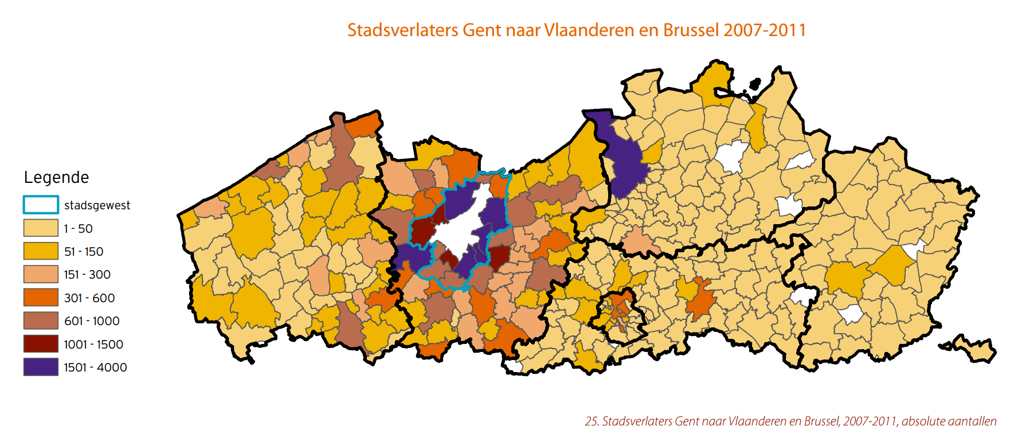
Stadsverlaters
Notes:
In deze kaart zie je waar de stadsverlaters van Gent naartoe trekken. Het gaat hier om absolute aantallen tijdens de periode 2007-2011.
Je ziet dat er dus heel wat Gentenaars naar de buurgemeenten trekken, net als naar stad Antwerpen.

Slide 23
Notes:
Als we dan de buurgemeenten uitlichten in deze grafiek, zien we dat voor alle gemeenten in de periode 2007-2011 meer verhuisbewegingen zijn dan in de periode 2002-2006
De gemeenten die de meeste Gentenaars ontvangen zijn:
Evergem
Merelbeke
Destelbergen
Lochristi

Slide 24
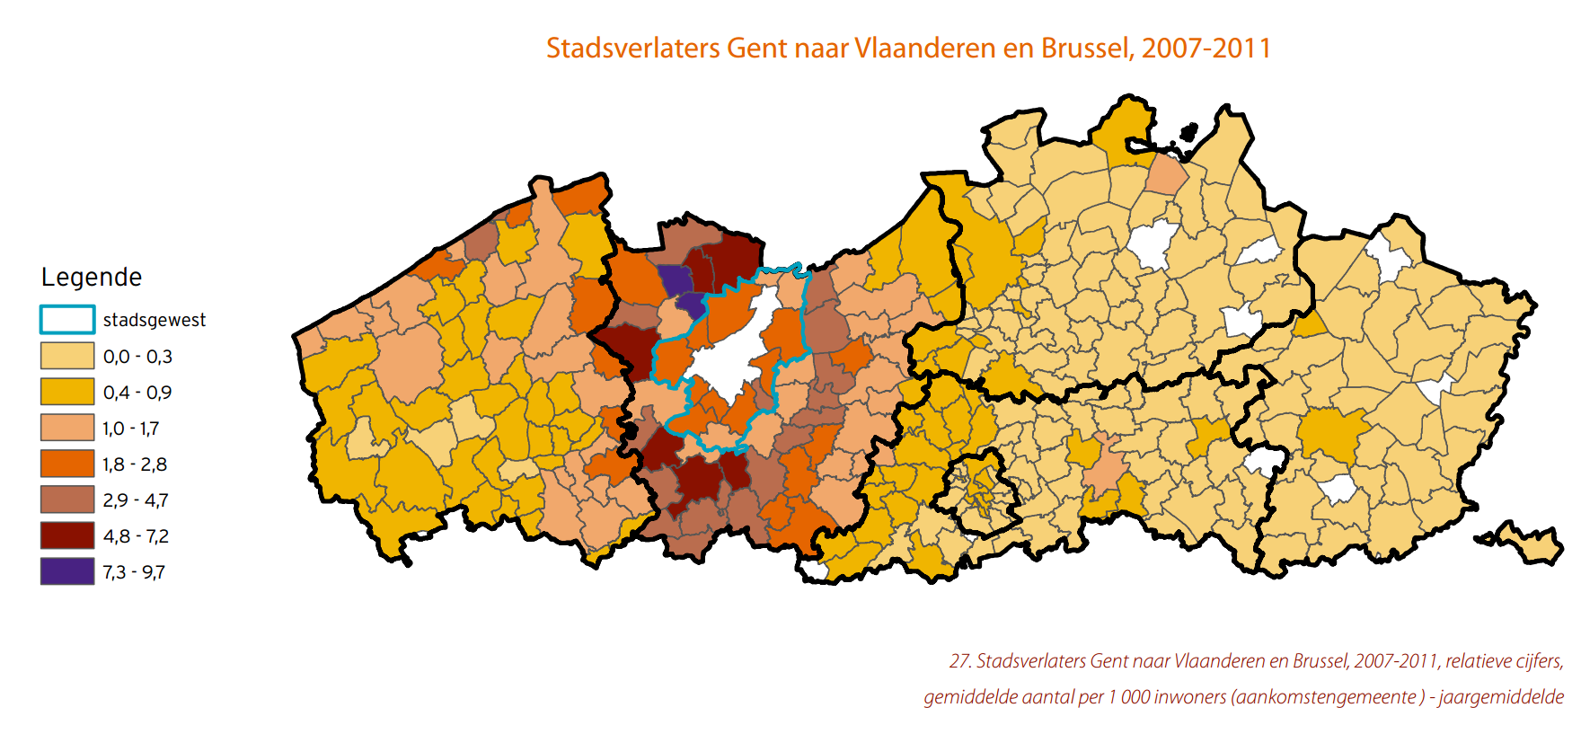
STADSVERLATERS
0-3
4-9
10-17
18-28
29-47
48-72
73-97
Notes:
Deze kaart toont de ‘relatieve cijfers’
Om bepaalde gebieden (wijken, gemeenten) met elkaar te vergelijken zijn relatieve cijfers nodig. Door de verhuisbewegingen af te zetten ten opzichte van het aantal inwoners verkrijg je het aantal verhuisbewegingen per 1 000 inwoners, wat vergelijking mogelijk maakt.

Slide 25
Notes:
Als we dan opnieuw de deelgemeenten eruit lichten, dan zien we dat de relatieve impact het grootst is in:
Melle
Destelbergen
Merelbeke
Lovendegem
Evergem
Terwijl Evergem in absolute aantallen het meeste inwoners ‘ontvangt’ komt de gemeente bij de relatieve cijfers op de 5de plaats.
Deinze – die van de buurgemeenten de meeste inwoners heeft – komt bij de relatieve cijfers op de laatste plaats.

Slide 26
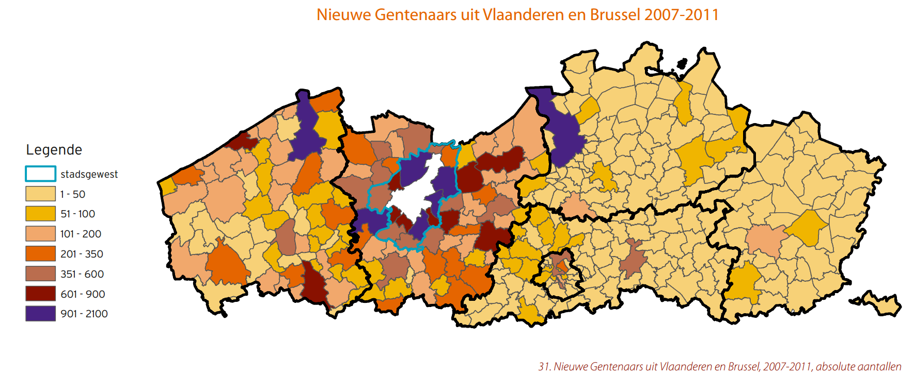
Nieuwe Gentenaars
Notes:
Maar eigenlijk zeggen de inkomende verhuisbewegingen alleen niets.
Er zijn ook personen die de omgekeerde beweging maken.
Ook hier zien we dat de meeste mensen die naar Gent komen uit de buurgemeenten komen (de andere donkere vlekken zijn Antwerpen en Brugge)

Slide 27
Notes:
De grafiek van de absolute aantallen toont dat de verhuisbewegingen van de buurgemeenten richting Gent wel minder talrijk zijn.
De Y-as heeft dezelfde schaal als bij de vorige grafiek.

Slide 28
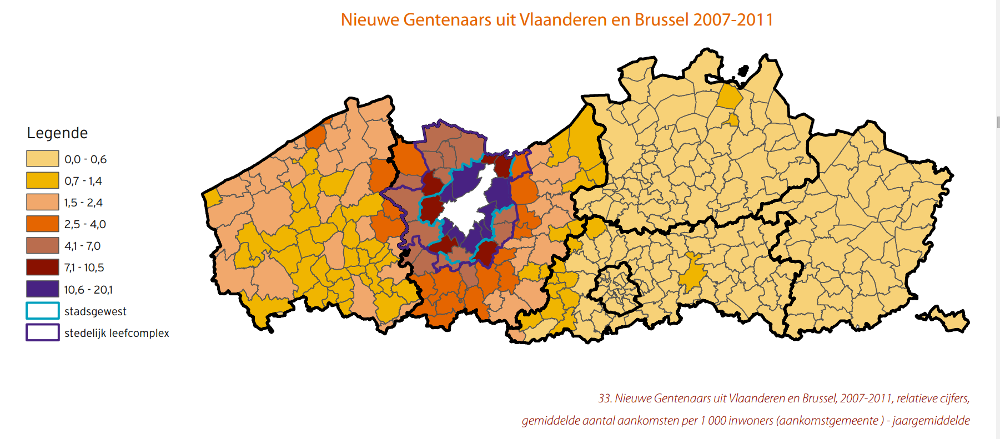
Notes:
De kaart met de relatieve cijfers van de nieuwe Gentenaars of verhuisbewegingen naar Gent toe, toont opnieuw een bijna gelijklopend patroon voor de buurgemeenten. Opvallend hier: hoe dichter de buurgemeente bij Gent ligt, hoe meer personen er – relatief gezien - naar Gent komen terwijl je bij de vorige kaart (stadsverlaters – relatief) zag dat de gemeenten buiten het stadsgewest donkerder kleurden dan de naburige gemeenten

Slide 29
Migratiesaldo
Winst- en verliesgebieden
studie: perspectief Gent
Migratiesaldo: nieuwe Gentenaars - stadsverlaters
Negatief: verliesgebied voor Gent / verliesgebied krijgt meer inwoners van Gent dan dat er vanuit dat gebied naar Gent vertrekken
Alle buurgemeenten zijn verliesgebieden voor Gent
De buurgemeenten groeien door migratie uit Gent
Notes:
Als we beide dan aftrekken: nieuwe Gentenaars min stadsverlaters bekomen we het migratiesaldo. Het saldo zegt iets over de aangroei of krimp van de bevolking door migratie. Deze studie is gemaakt vanuit het perspectief van stad Gent. Een negatief migratiesaldo betekent een verliesgebied voor Gent. Gent verliest inwoners aan dit gebied. Omgekeerd wint dit gebied dus wel inwoners uit Gent.

Slide 30
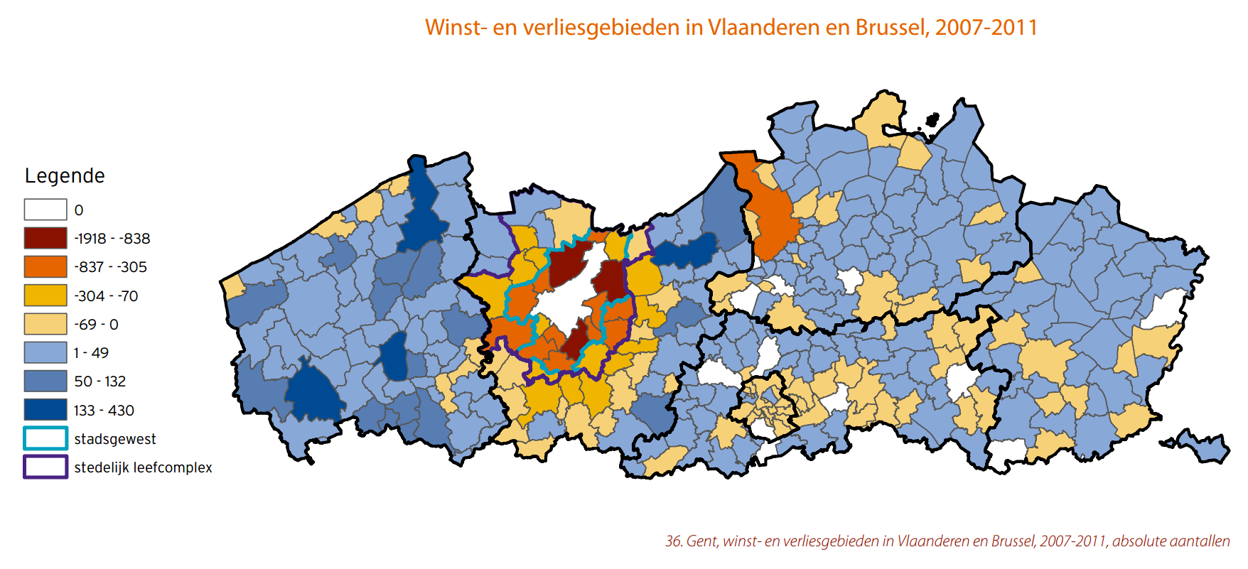
Notes:
Deze kaart toont de winst en verliesgebieden in absolute aantallen.
Hier zie je duidelijk dat Oost-Vlaanderen een verliesgebied is; West-Vlaanderen een winstgebied.
De belangrijkste verliesgebieden (in absolute aantallen) zijn Evergem, Merelbeke en Lochristi

Slide 31
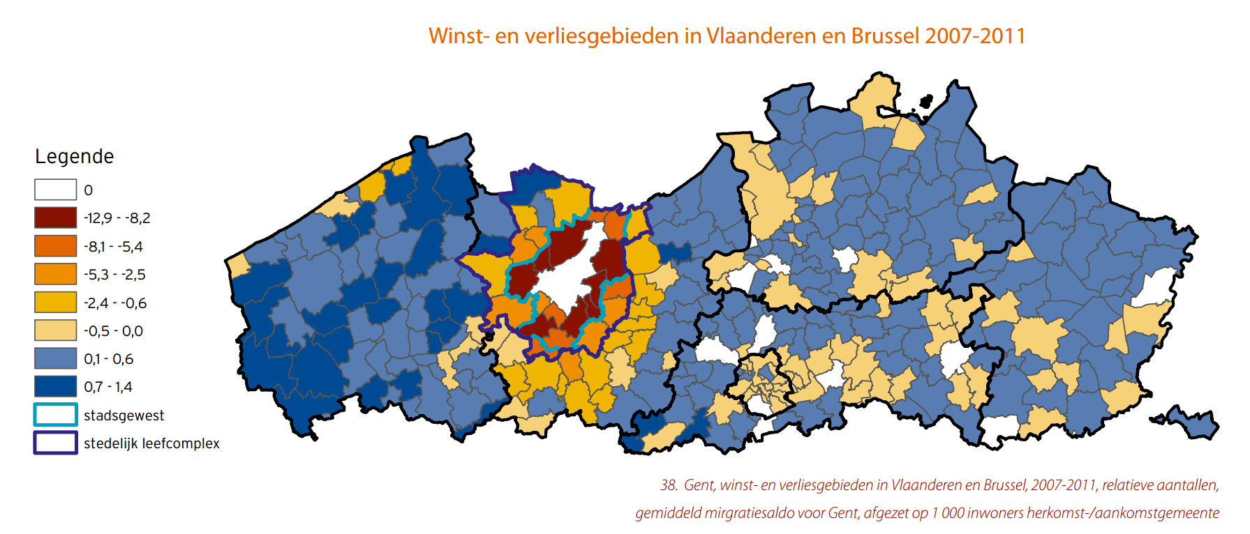
Notes:
De relatieve cijfers tonen welke gemeenten ‘relatief gezien t.o.v. hun eigen bevolking’ de meeste invloed ervaren van de in- en uitstroom van en naar Gent. Relatief gezien is er niet zoveel verschil op te merken tussen de buurgemeenten van Gent. Zij ervaren wel de meeste invloed van alle Belgische gemeenten.

Slide 32
Notes:
Deze grafiek toont nog eens de gedetailleerde cijfers (uitgedrukt per 1000 inwoners).
Je ziet duidelijk dat voor alle gemeenten (op Deinze na) er meer migratie is vanuit Gent naar de randgemeeten tijdens de periode 2007-2011 in vergelijking met 2002-2006. Voor Melle, Evergem, Lochristi en Merelbeke komt dit neer op een jaarlijkse toename van meer dan 10 personen op 1000 inwoners.
De relatieve cijfers geven aan in welke mate de in- en uitstroom van Gent invloed heeft op de bevolkingssamenstelling van de andere gemeenten. 100 mensen bij op een bevolking van 1000 is een ander verhaal dan 100 mensen bij op een bevolking van 5000.
De relatieve cijfers tonen dat de ‘impact’ van de stadsverlaters uit Gent op de buurgemeenten vrij gelijklopend is.
Opvallend is, dat bij de relatieve cijfers, de gemeenten die verder van Gent liggen (buiten de grenzen van het stadsgewest) relatief meer invloed ervaren van inkomende Gentenaars.

Slide 33
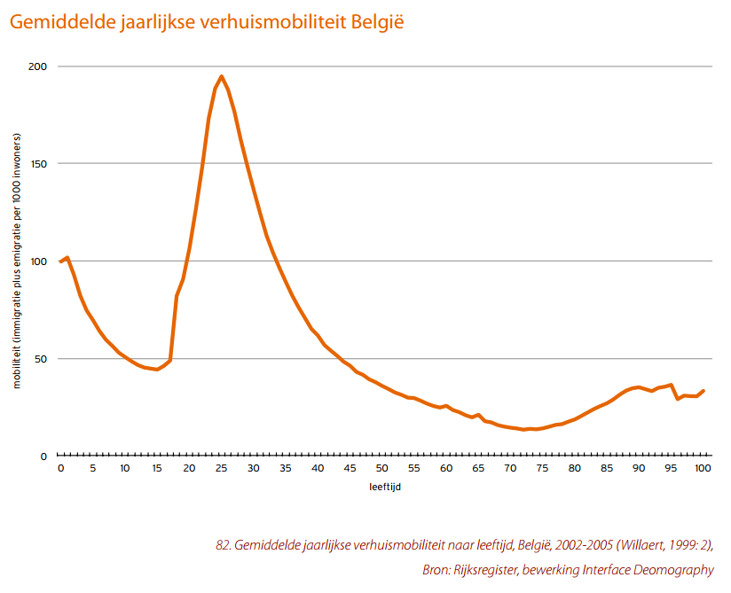
Wie verhuist het vaakst
Jongvolwassenen (20-29 jaar)
Jonge gezinnen (0-9 jaar + 30-39 jaar)
Notes:
Niet iedereen verhuist evenveel. Hier zie je de verhuismobiliteit naar leeftijd voor België. De verhuismobiliteit geeft het aantal verhuisbewegingen per leeftijd aan.
Je ziet dat jongvolwassenen het meest verhuizen. In deze levensfase vinden namelijk een aantal processen plaats van huishoudensvorming en -expansie die aanleiding geven tot een hoge mobiliteit (studeren, alleen- of samenwonen, huwen, intrede op de arbeidsmarkt). Eens een job gevonden, gehuwd en kinderen gekregen, daalt het aantal verhuisbewegingen exponentieel. Op latere leeftijd is nog één opvallende trendbreuk zichtbaar, namelijk na de leeftijd van 80 jaar (bijvoorbeeld ten gevolge van het overlijden van de partner en/of het verhuizen naar bejaardeninstellingen en/of naar kleinere (aangepaste) woningen).
We benoemen hier de twintigers als ‘jongvolwassenen’ en de dertigers samen met de 0-9 jarigen als ‘jonge gezinnen’, parallel aan de definitie in de stadsmonitor.

Slide 34
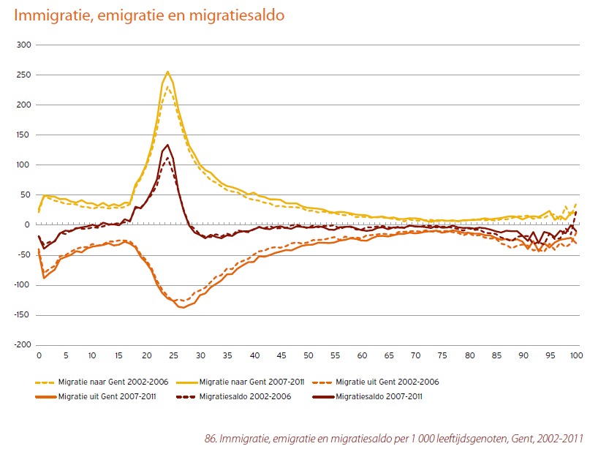
Wie komt en wie gaat in Gent?
Notes:
Voor Gent betekent migratie een radicale verjongingskuur. De migratie naar Gent heeft een typisch leeftijdsprofiel waarbij vooral jonge mensen tussen 17 en 27 naar de stad komen. Per saldo verlaten meer jonge gezinnen de stad dan dat er van elders naar de stad komen, wat een logisch gevolg is van de grote aantrekkingskracht op twintigers. Een deel van de aangekomen twintigers blijft ook in Gent wonen eens ze dertig zijn, een deel ervan verlaat de stad.

Slide 35
En in de buurgemeenten?
Gent:
  grote aantrekkingskracht op jongvolwassenen
  Parallel daaraan: negatief migratiesaldo jonge gezinnen
Welk patroon is er in de buurgemeenten?
Notes:
Hier gebruiken we de gegevens verkregen via de Studiedienst van de Vlaamse Regering: het gaat dus om alle verhuisbewegingen van de buurgemeenten; niet enkel die met Gent

Slide 36
Notes:
3 types gemeenten:
(1) Gent: positief saldo aan jongvolwassenen / negatief saldo aan jonge gezinnen
(2) omgekeerd patroon: negatief saldo aan jongvolwassenen, positief saldo jonge gezinnen: De Pinte / Destelbergen / Lovendegem en Sint-Martens-Latem
(3) alle andere buurgemeenten hebben zowel een positief saldo aan jongvolwassenen en jonge gezinnen

Slide 37
Bedankt voor de aandacht!
Vragen?
Meer info?
publicatie Trends in verhuisbewegingen
gentincijfers@stad.gent
Interactive cijfers website
http://stad.gent/gentincijfers

Slide 38
agenda
Regio Gent – kerncijfers 2014
Verhuisbewegingen – een blik op het verleden
Besluiten
Steden en gemeenten zijn geen eilanden.
De (stads)regio is dynamisch
  Fysiek/morfologisch
  Sociaal/demografisch
  Vanuit verschillende functies
Nood aan regionaal denken (en handelen) ?

Slide 39
agenda
Inleidend
Regio Gent – kerncijfers 2014
Verhuisbewegingen – een blik op het verleden
Bevolkingsprojecties regio Gent
Huishoudenprojecties regio Gent

Slide 40
SVR-Projecties van de bevolking voor Vlaamse steden en gemeenten 2015 -2030
Gent en buurgemeenten
Ingrid Schockaert, Edwin Pelfrene en Edith Lodewijckx
Gent | 07.05.2015

Slide 41
Doel van de presentatie
Een schets geven van de verwachte demografische evolutie van Gent en zijn buurgemeenten
Aangeven hoe deze veranderingen zich verhouden met de resultaten in andere gemeenten in Vlaanderen
De focus ligt hierbij op de periode tussen 2014 en 2024

Slide 42
Inhoud van de presentatie
Methodologie
Groei van de bevolking
  Totale bevolking
  Bevolking naar leeftijdscategorie
Profielschetsen van de demografische verandering in Gent en buurgemeenten
Besluit

Slide 43
Inhoud van de presentatie
Methodologie
Groei van de bevolking
  Totale bevolking
  Bevolking naar leeftijdscategorie
Profielschetsen van de demografische verandering in Gent en buurgemeenten
Besluit

Slide 44
Het projectiemechanisme
1/01/2014 | BEVOLKING (OBS) | 251.133
1/01/2014 - 31/01/2014 | + geboorten | + 2.687
 | - overlijdens | - 2.577
 | + interne immigraties | + 7.175
 | - Interne emigraties | - 8.712
 | + externe immigraties | + 1.947
 | - externe emigraties | - 1.545
1/01/2015 | BEVOLKING (PROJ) | 253.124
Vertrekken van
algemene hypothesen Vlaams gewest
Aanpassingen aan
bijzonderheden van elke stad en gemeente
Verrekening per
Leeftijd (111)
Geslacht (2)
Projectiejaar (16)

Slide 45
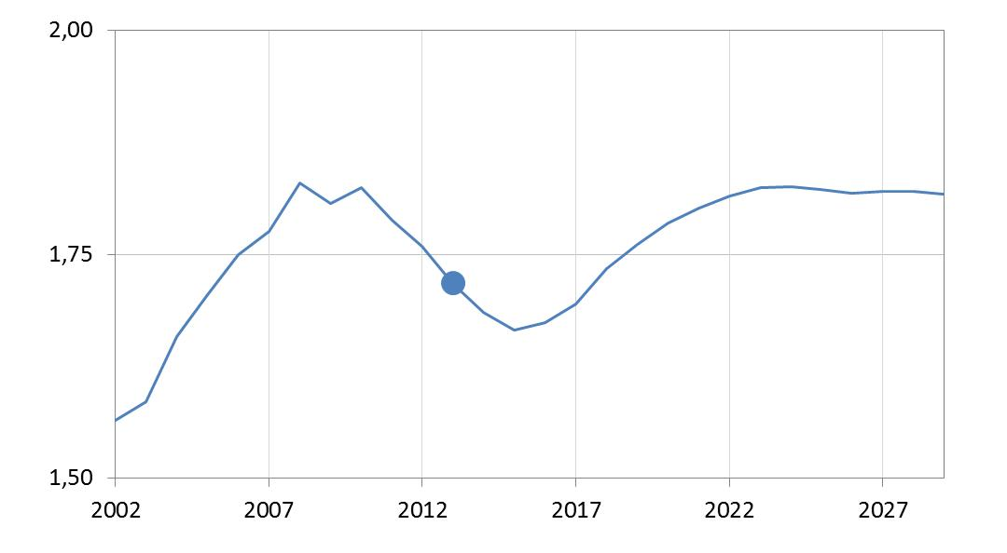
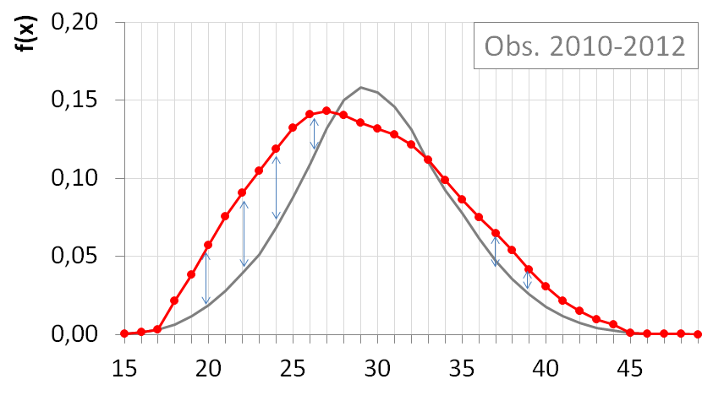
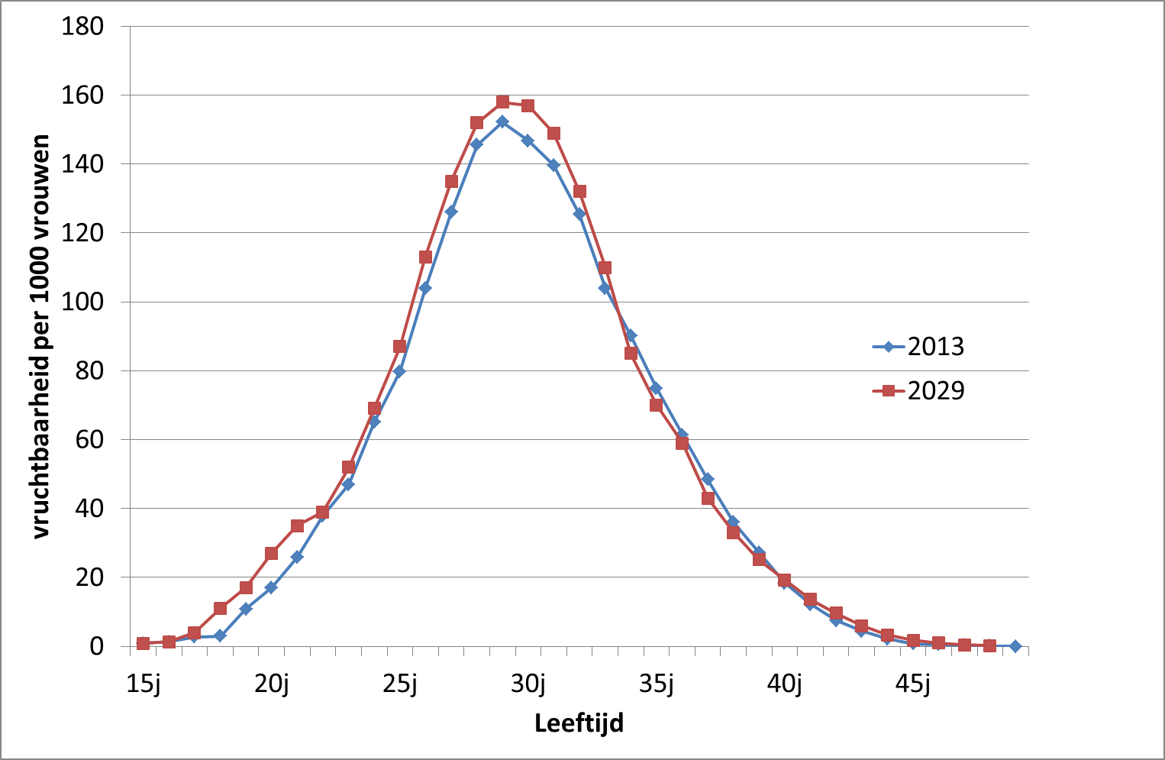
Vruchtbaarheid

Slide 46
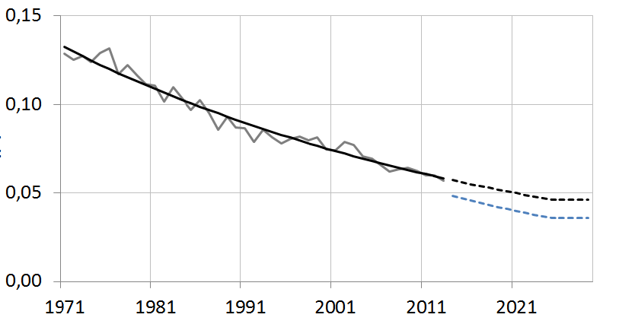
Sterfte
Sterftekansen

Slide 47
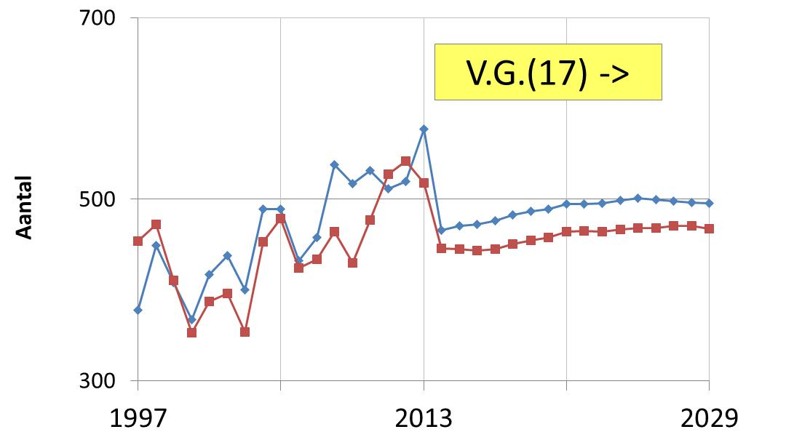
Binnenlandse migratie
Binnenlandse
migratie - volumes

Slide 48
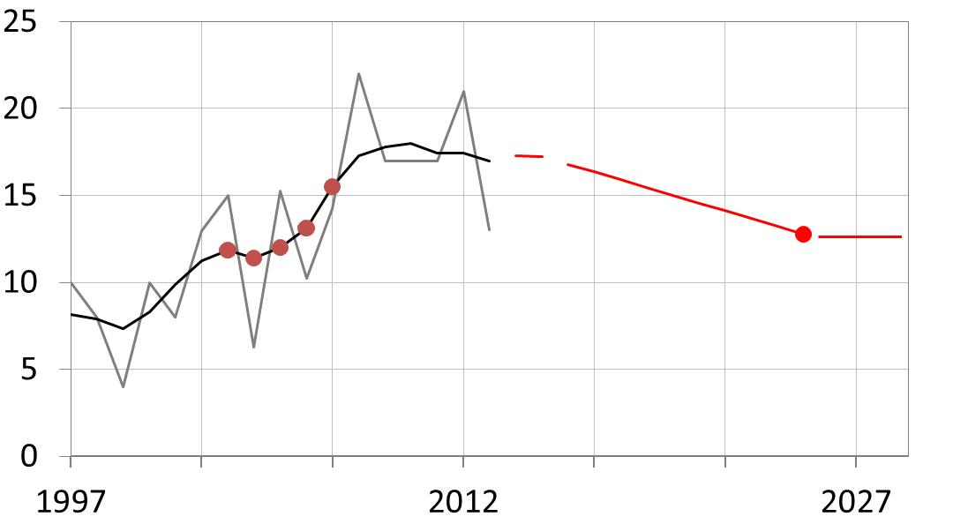
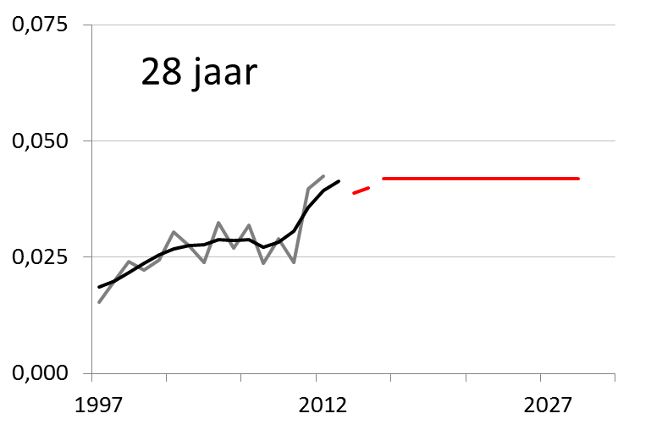
Buitenlandse migratie
Buitenlandse
Immigratie - volumes
Buitenlandse
Emigratie - kansen

Slide 49
Een projectie is geen voorspelling
De projectie is het resultaat van een geheel van hypothesen
Deze hypothesen zijn gebaseerd op observaties, expertkennis en modellering
De projectie is dus een zeer goed beredeneerde veronderstelling over de loop van de bevolking
Hoe verder in de toekomst, hoe meer onzekerheid

Slide 50
Inhoud van de presentatie
Methodologie
Groei van de bevolking
  Totale bevolking
  Bevolking naar leeftijdscategorie
Profielschetsen van de demografische verandering in Gent en buurgemeenten
Besluit

Slide 51
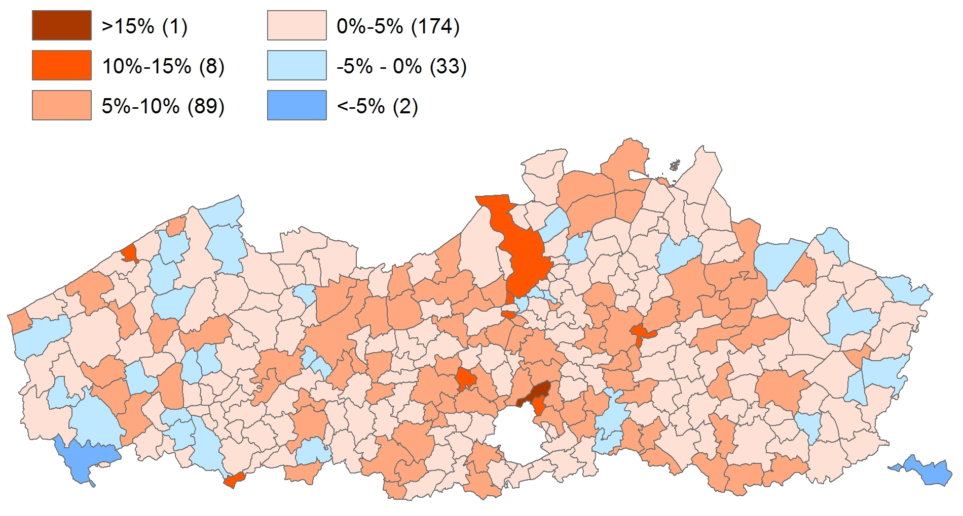
Procentuele verandering in de totale bevolking, 2014 – 2024, lokale variatie

Slide 52
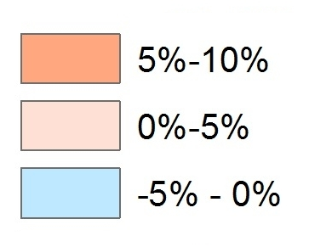
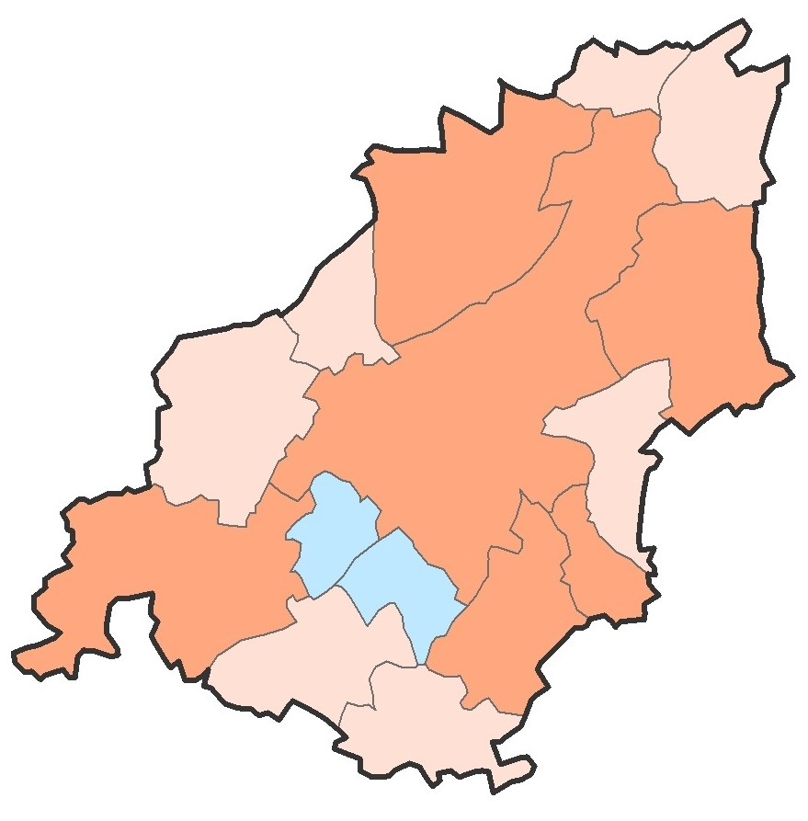
Procentuele verandering in de totale bevolking, 2014 – 2024, Gent en buurgemeenten
(6)
(4)
(3)
(2)
Notes:
7 een lichte groei van minder dan 5%
6 een groei van meer dan 5%
2 een negatieve groei

Slide 53
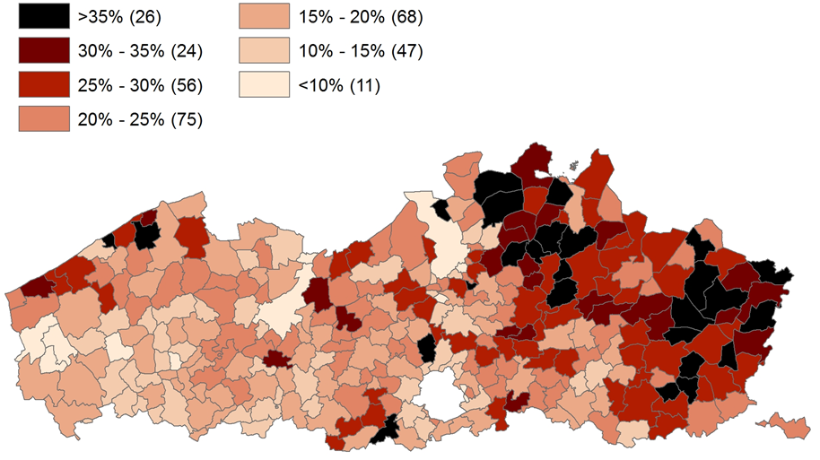
Procentuele verandering in 65-plussers, 2014 – 2024, lokale variatie

Slide 54
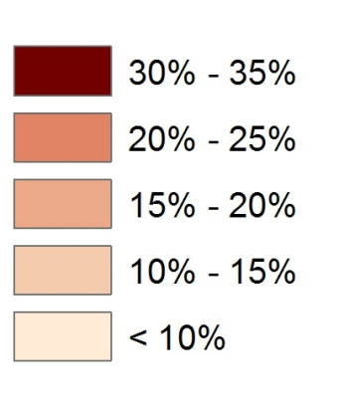
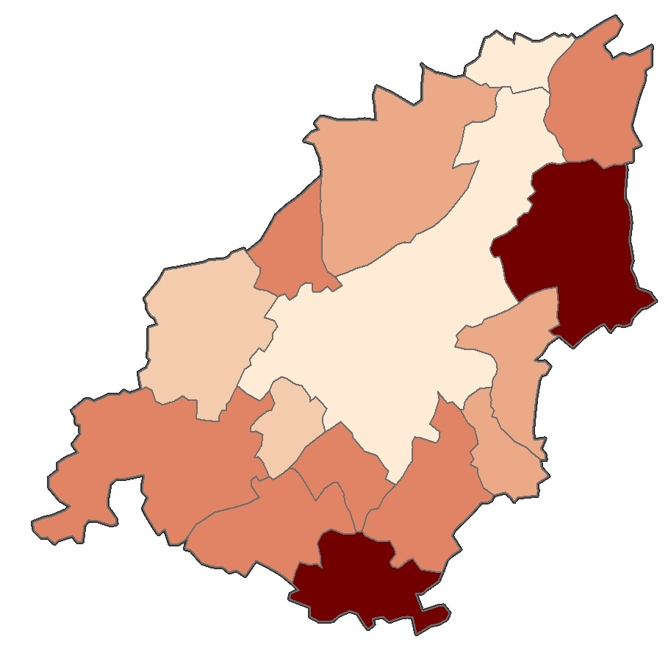
Procentuele verandering in 65-plussers, 2014 – 2024, Gent en buurgemeenten
(2)
(6)
(2)
Notes:
2 groei van over de 30%
gemeenten kennen een groei van om en bij de 20%
Slechts 2 kennen een stijging van minder dan 10%

Slide 55
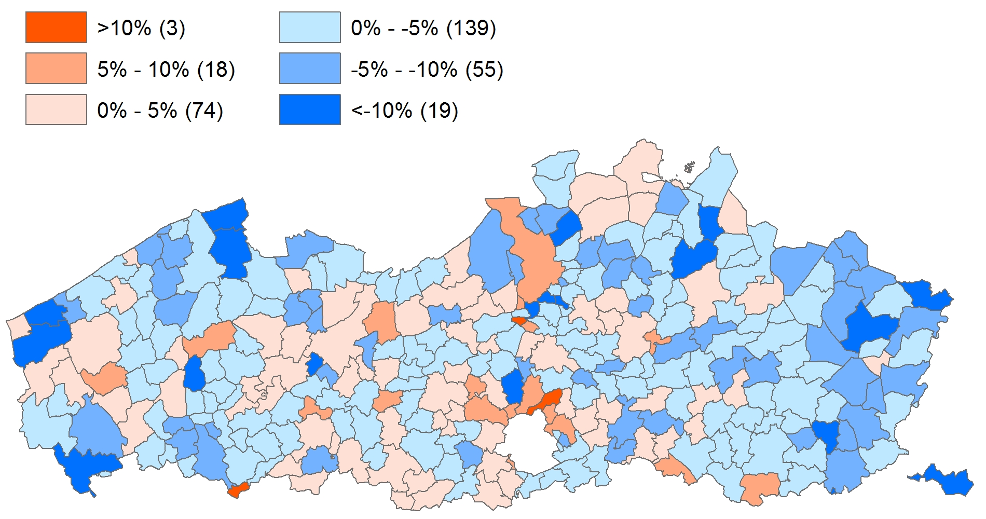
Procentuele verandering in 20-64 jarigen, 2014 – 2024, lokale variatie
Notes:
Een groot deel, nl 7/10 gemeenten kennen een daling van het aantal 20-64 jarigen
In gemeenten met een stijging beperkt die zich grotendeels tot minder dan 5%
Gemeenten met een grotere stijging

Slide 56
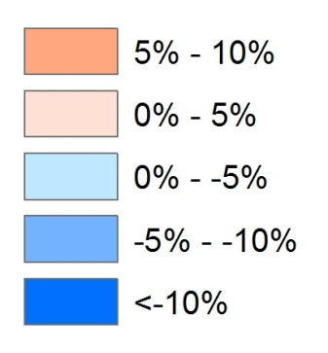
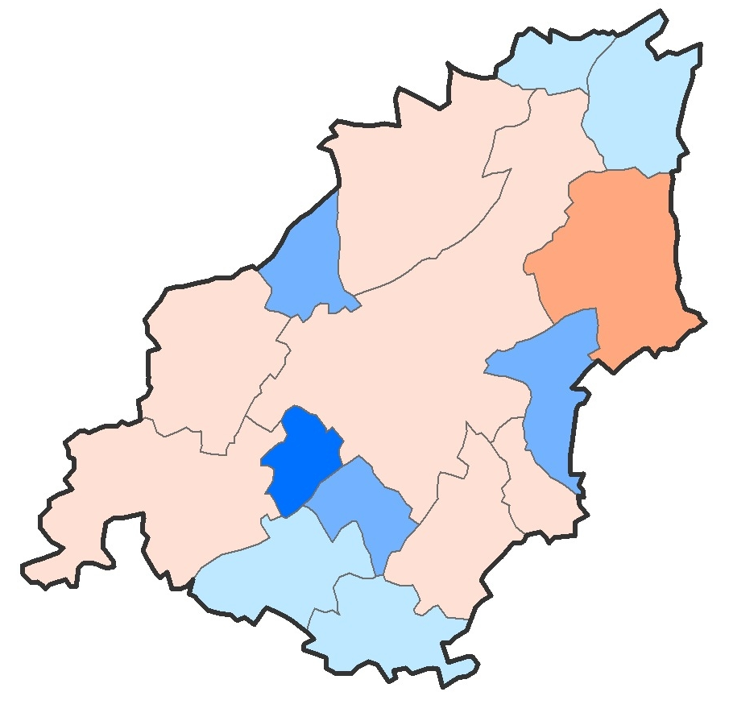
Procentuele verandering in 20-64 jarigen, 2014 – 2024, Gent en buurgemeenten
(1)
(8)

Slide 57
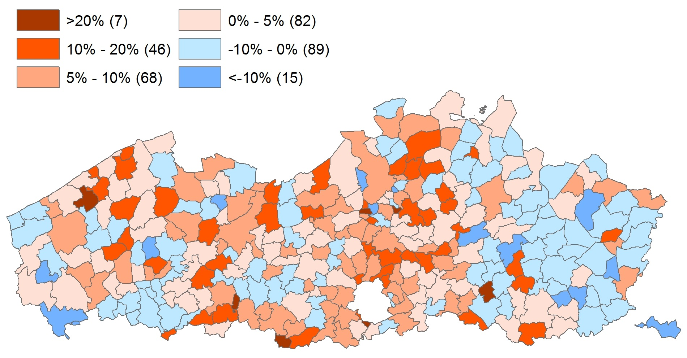
Procentuele verandering in 0-2 jarigen, 2014 – 2024, lokale variatie
Notes:
1/3 van de gemeenten daalt het aantal 0-2 jarigen.

Slide 58
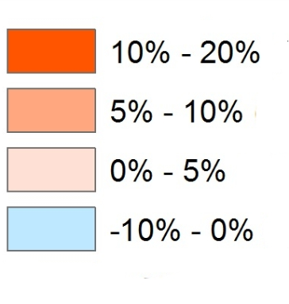
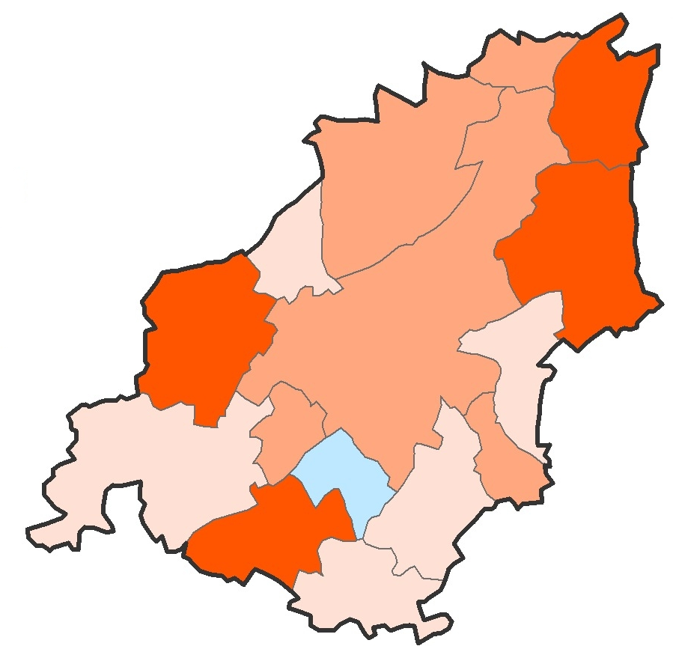
Procentuele verandering in 0-2 jarigen, 2014 – 2024, Gent en buurgemeenten
(4)
(5)
(1)

Slide 59
Inhoud van de presentatie
Methodologie
Groei van de bevolking
  Totale bevolking
  Bevolking naar leeftijdscategorie
Profielschetsen van de demografische verandering in Gent en buurgemeenten
Besluit

Slide 60
Profielschets

Slide 61
Profielschets
Stijging vooral van de 80-plussers en 65-79 jarigen, lichte stijging in 6-17 jarigen

Slide 62
Profielschets
Stijging vooral van de 80-plussers en 65-79 jarigen, maar ook van de 0-2 jarigen

Slide 63
Profielschets
Alle leeftijdscategorieën stijgen, behalve de 6-17 jarigen

Slide 64
Profielschets
Stijging in alle leeftijdscategorieën, maar vooral in 65-plussers

Slide 65
Profielschets
Stijging van alle leeftijdscategorieën behalve de 80-plussers

Slide 66
Profielschets
Status quo of lichte groei op alle leeftijden

Slide 67
Inhoud van de presentatie
Methodologie
Groei van de bevolking
  Totale bevolking
  Bevolking naar leeftijdscategorie
Profielschetsen van de demografische verandering in Gent en buurgemeenten
Besluit

Slide 68
Besluiten
Tussen 2014 en 2024
verwachten we een aangroei van het aantal inwoners in 13/15 gemeenten rond Gent.
  In de meeste gemeenten is deze aangroei om en bij de 5%.
  De Pinte en St.-Martens-Latem kennen een lichte negatieve groei.
  Lochristi groeit met iets meer dan 8%.

Slide 69
Besluiten
Tussen 2014 en 2024
verwachten we een toename van het aantal 65-plussers in alle gemeenten rond Gent.
    De aangroei van 65-plussers ligt tussen 10% en iets meer dan 30%.
    Gemeenten met een sterke groei zijn Gavere en De Pinte.

Slide 70
Besluiten
Tussen 2014 en 2024
verwachten we daling van het aantal 20-64-jarigen in 8/15 gemeenten rond Gent.
    De daling kan oplopen tot meer dan 10% (in De Pinte en St.-Martens-Latem).

Slide 71
Besluiten
Tussen 2014 en 2024
verwachten we een stijging van het aantal 0-2-jarigen in 13/15 gemeenten rond Gent.
    In De Pinte verwachten we een lichte daling; in Destelbergen een status quo.

Slide 72
Besluiten
De grote variatie in de demografische dynamiek die we vonden tussen alle Vlaamse steden en gemeenten, vinden we eveneens tussen Gent en zijn buurgemeenten.
Niet alleen wat betreft de groei van het totaal aantal inwoners, maar ook in de veranderingen binnen specifieke leeftijdsgroepen.
Gemeenten hebben eigen groeiprofielen met elk hun specifieke uitdagingen

Slide 73
Dank u voor uw aandacht !

Slide 75
SVR-Projecties van de huishoudens voor Vlaamse steden en gemeenten 2015 -2030
Gent en buurgemeenten
Edith Lodewijckx, Ingrid Schockaert en Edwin Pelfrene
Gent | 7.5.2015

Slide 76
Inhoud presentatie
Toelichting projectiemechanisme
Enkele resultaten
  Totaal aantal huishoudens
  Aantal huishoudens naar grootte
  Gezinsverdunning
  Alleenwonenden, naar leeftijd en geslacht
  2-persoonshuishoudens, huishoudensleden naar leeftijd
Besluiten en aandachtspunten

Slide 77
Vereenvoudigd projectiemodel private huishoudens
 |  | huishoudparticipatiegraden ( % bevolking naar huishoudensgrootte) |  |  |  | Geproj. bevolking in 2030 (= 10.000) | Geprojecteerd aantal huishoudens in 2030
 |  | … | 2014 | … | 2030
Bevolking in private HH | 1-p HH | … | 13%
 | 2-p HH | … | 29%
 | 3-p HH | … | 19%
 | 4-p HH | … | 23%
 | 5+p HH | … | 16%
 | totaal | … | 100%

Slide 78
Vereenvoudigd projectiemodel private huishoudens
 |  | huishoudparticipatiegraden ( % bevolking naar huishoudensgrootte) |  |  |  | Geproj. bevolking in 2030 (= 10.000) | Geprojecteerd aantal huishoudens in 2030
 |  | … | 2014 | … | 2030
Bevolking in private HH | 1-p HH | … | 13% |  | 16%
 | 2-p HH | … | 29% |  | 34%
 | 3-p HH | … | 19% |  | 18%
 | 4-p HH | … | 23% |  | 20%
 | 5+p HH | … | 16% |  | 12%
 | totaal | … | 100% |  | 100%

Slide 79
Vereenvoudigd projectiemodel private huishoudens
 |  | huishoudparticipatiegraden ( % bevolking naar huishoudensgrootte) |  |  |  | Geproj. bevolking in 2030 (= 10.000) | Geprojecteerd aantal huishoudens in 2030
 |  | … | 2014 | … | 2030
Bevolking in private HH | 1-p HH | … | 13% |  | 16% | 1.600
 | 2-p HH | … | 29% |  | 34% | 3.400
 | 3-p HH | … | 19% |  | 18% | 1.800
 | 4-p HH | … | 23% |  | 20% | 2.000
 | 5+p HH | … | 16% |  | 12% | 1.200
 | totaal | … | 100% |  | 100% | 10.000

Slide 80
Vereenvoudigd projectiemodel private huishoudens
 |  | huishoudparticipatiegraden ( % bevolking naar huishoudensgrootte) |  |  |  | Geproj. bevolking in 2030 (= 10.000) | Geprojecteerd aantal huishoudens in 2030
 |  | … | 2014 | … | 2030
Bevolking in private HH | 1-p HH | … | 13% |  | 16% | 1.600 | 1.600 (1600/1)
 | 2-p HH | … | 29% |  | 34% | 3.400 | 1.700 (3400/2)
 | 3-p HH | … | 19% |  | 18% | 1.800 | 600 (1800/3)
 | 4-p HH | … | 23% |  | 20% | 2.000 | 500 (2000/4)
 | 5+p HH | … | 16% |  | 12% | 1.200 | 220 (1200/5,4)
 | totaal | … | 100% |  | 100% | 10.000 | 4.620
leeftijd & geslacht

Slide 81
Aantal huishoudens stijgt.
Grote lokale variatie!

Slide 82
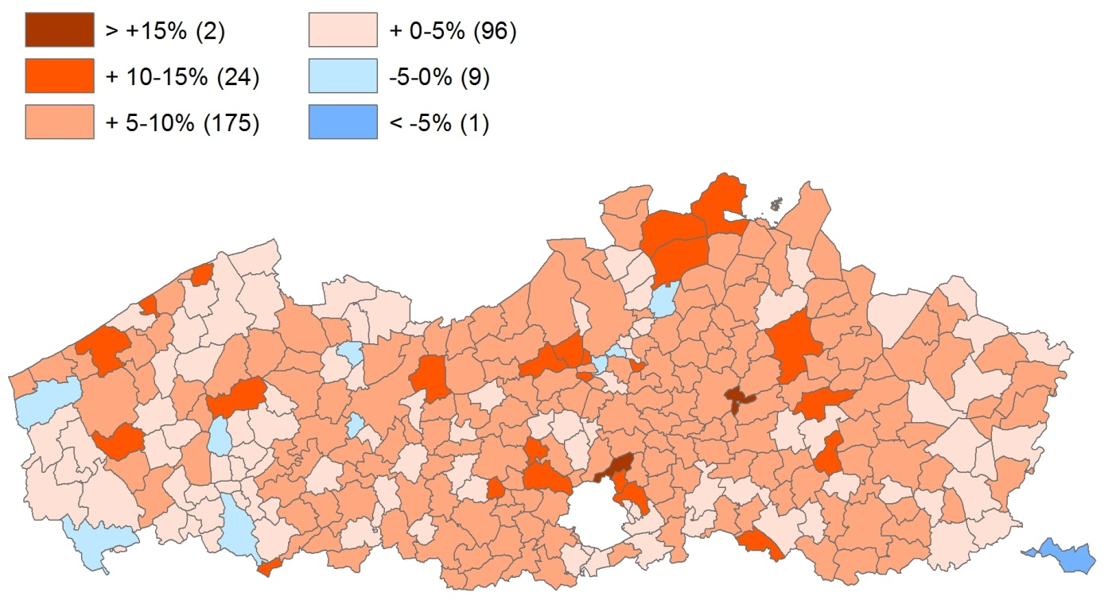
Totaal aantal huishoudens, 2014 - 2024, procentuele verandering t.o.v. 2014
Gent: + 6%

Slide 83
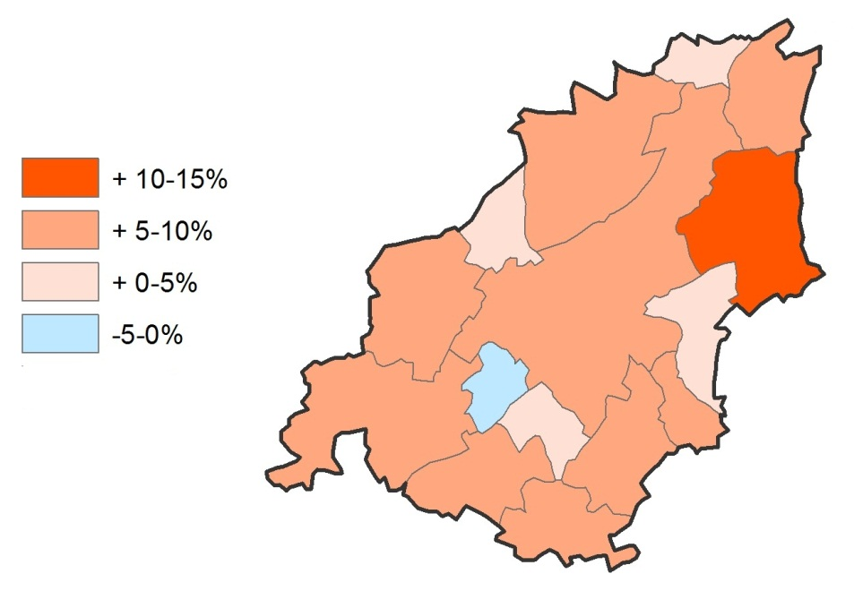
Totaal aantal huishoudens, 2014 - 2024, verandering t.o.v. 2014
1.060
1.150
1.020
390
740
350
300
320
7.100
150
160
110
190
110
-10
Verandering 2014-2024 kleiner dan in 2004-2014

Slide 84
Aantal 1-persoons- en 2-persoonshuishoudens stijgt.
Aantal omvangrijkere huishoudens stijgt, verandert nauwelijks of daalt.

Slide 85
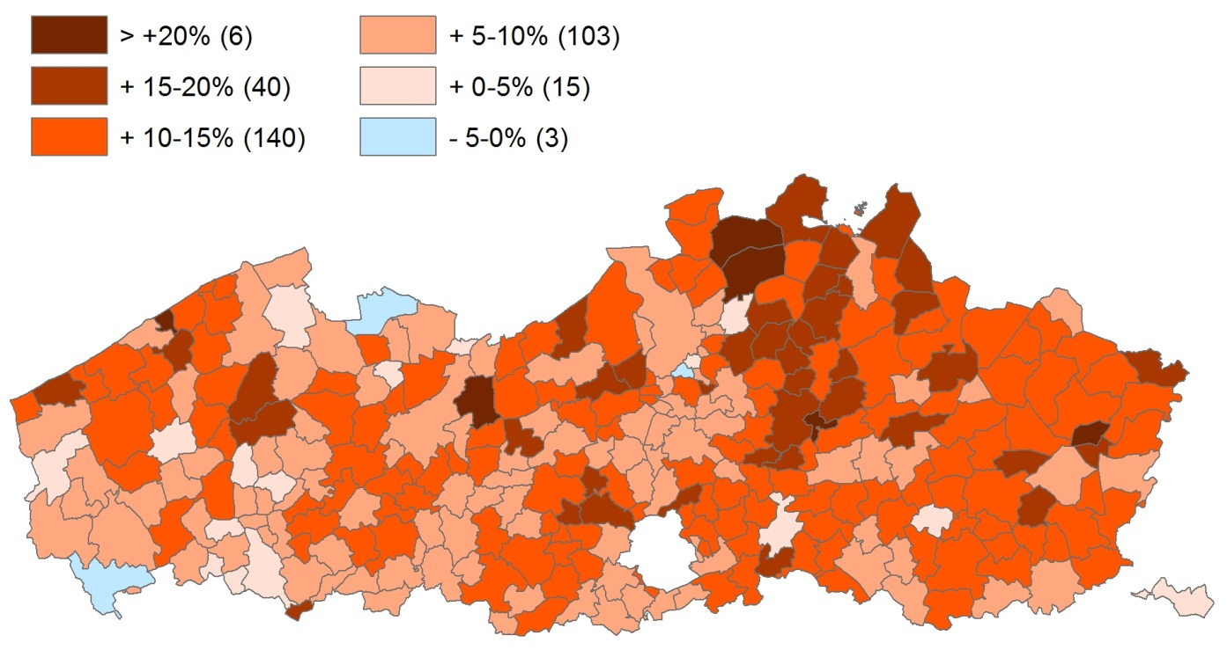
1-persoonshuishoudens, 2014 - 2024, procentuele verandering t.o.v. 2014
Gent: + 7%

Slide 86
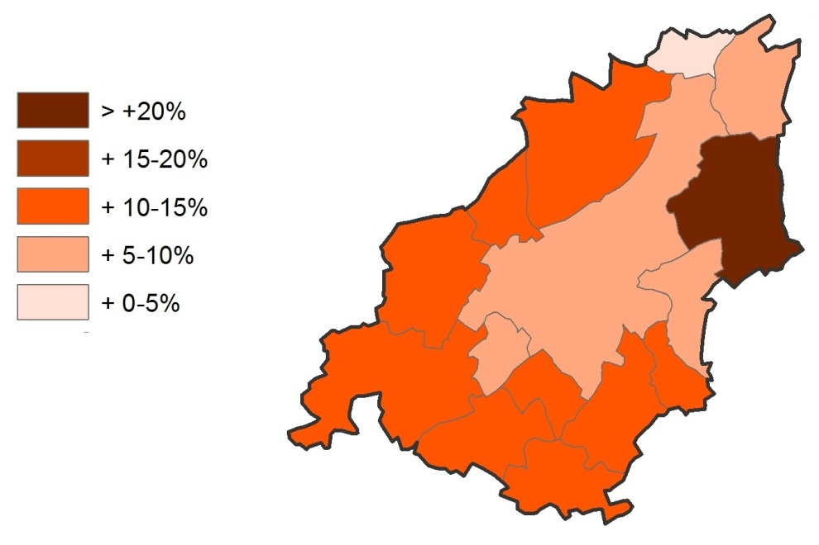
1-persoonshuishoudens, 2014 - 2024, verandering t.o.v. 2014
380
160
180
450
160
430
280
100
120
100
80
3.600
60
130
70

Slide 87

2-persoonshuishoudens, 2014 - 2024, procentuele verandering t.o.v. 2014
Gent: + 5%

Slide 88

2-persoonshuishoudens, 2014 - 2024, verandering t.o.v. 2014
670
290
650
510
740
220
200
160
170
140
100
220
70
1.810
90

Slide 89

3-persoonshuishoudens, 2014 - 2024, procentuele verandering t.o.v. 2014
Gent: + 4%

Slide 90

3-persoonshuishoudens, 2014 - 2024, verandering t.o.v. 2014
610
40
30
10
10
5
0
-5
-5
-20
-40
-40
-80
-50
-40

Slide 91

4-persoonshuishoudens, 2014 - 2024, procentuele verandering t.o.v. 2014
Gent: + 4,7%

Slide 92

4-persoonshuishoudens, 2014 - 2024, verandering t.o.v. 2014
550
20
-20
-40
-10
-50
-50
-30
-30
-20
-20
-70
-60
-80
-70

Slide 93

5+persoonshuishoudens, 2014 - 2024, procentuele verandering t.o.v. 2014
Gent: + 6%

Slide 94

5+persoonshuishoudens, 2014 - 2024, verandering t.o.v. 2014
470
-1
-2
-5
-20
-5
-20
-10
-5
-10
-10
-10
-10
-30
-30

Slide 95
Procentuele verandering 2014-2024
Gent:
middelmatige toename totaal aantal HH

Slide 96
Procentuele verandering 2014-2024
Steden met middelmatige toename totaal
aantal HH
W=Wachtebeke; NE=Nevele; NA= Nazareth; ML=Melle; MR=Merelbeke; GA=Gavere; E=Evergem; DZ=Deinze

Slide 97
Procentuele verandering 2014-2024
Lochristi:
sterke toename totaal aantal HH

Slide 98
Procentuele verandering 2014-2024
Steden met zwakke toename totaal aantal HH
Z=Zelzate; DS= Destelbergen; DP=De Pinte; LV=Lovendegem

Slide 99
Procentuele verandering 2014-2024
Sint-Martens-Latem: geen toename totaal aantal HH

Slide 100
Gezinsverdunning zet zich door

Slide 101
Gemiddelde huishoudensgrootte

Slide 102
Vooral toename van alleenwonende ouderen en oudste ouderen.
Grote lokale variatie!

Slide 103
Verandering aantal alleenwonenden | Procentueel 2024 t.o.v. 2014 |  | Absoluut 2024 t.o.v. 2014
 | < 65 jaar | 65+ jaar | < 65 jaar | 65+ jaar
Lochristi | 13 | 29
Gavere | 2 | 27
De Pinte | -6 | 27
Wachtebeke | -3 | 26
Lovendegem | -4 | 25
Nazareth | 8 | 22
Deinze | 6 | 20
Merelbeke | 5 | 18
Destelbergen | -3 | 18
Sint-Martens-Latem | -5 | 17
Evergem | 9 | 17
Nevele | 7 | 14
Melle | 12 | 13
Zelzate | 1 | 6
Gent | 8 | 6

Slide 104
Verandering aantal alleenwonenden | Procentueel 2024 t.o.v. 2014 |  | Absoluut 2024 t.o.v. 2014
 | < 65 jaar | 65+ jaar | < 65 jaar | 65+ jaar
Lochristi | 13 | 29 | 130 | 250
Gavere | 2 | 27 | 10 | 170
De Pinte | -6 | 27 | -30 | 130
Wachtebeke | -3 | 26 | -10 | 90
Lovendegem | -4 | 25 | -20 | 120
Nazareth | 8 | 22 | 50 | 110
Deinze | 6 | 20 | 110 | 320
Merelbeke | 5 | 18 | 80 | 200
Destelbergen | -3 | 18 | -40 | 170
Sint-Martens-Latem | -5 | 17 | -20 | 80
Evergem | 9 | 17 | 180 | 270
Nevele | 7 | 14 | 40 | 80
Melle | 12 | 13 | 80 | 80
Zelzate | 1 | 6 | 20 | 50
Gent | 8 | 6 | 2.700 | 900

Slide 105

Alleenwonende 80-plussers, 2014 - 2024, verandering t.o.v. 2014
60
90
80
70
100
50
170
100
60
150
50
40
80
110
-90
Vooral toename 80+jarige vrouwen

Slide 106
Vooral toename van “oudere”
2-persoonshuishoudens.
Wel lokale variatie!

Slide 107
Verandering aantal mannen in 2-persoonsHH | Procentueel 2024 t.o.v. 2014 |  | Absoluut 2024 t.o.v. 2014
 | < 65 jaar | 65+ jaar | < 65 jaar | 65+ jaar
Gavere | 4 | 37
Lochristi | 18 | 32
Deinze | 12 | 26
Nazareth | 5 | 25
Merelbeke | 11 | 24
De Pinte | -4 | 23
Wachtebeke | 0 | 23
Melle | 4 | 22
Lovendegem | 2 | 22
Destelbergen | -2 | 20
Evergem | 14 | 18
Nevele | 13 | 17
Sint-Martens-Latem | -3 | 14
Gent | 3 | 13
Zelzate | 3 | 7

Slide 108
Verandering aantal mannen in 2-persoonsHH | Procentueel 2024 t.o.v. 2014 |  | Absoluut 2024 t.o.v. 2014
 | < 65 jaar | 65+ jaar | < 65 jaar | 65+ jaar
Gavere | 4 | 37 | 50 | 260
Lochristi | 18 | 32 | 310 | 400
Deinze | 12 | 26 | 280 | 470
Nazareth | 5 | 25 | 50 | 170
Merelbeke | 11 | 24 | 210 | 340
De Pinte | -4 | 23 | -30 | 170
Wachtebeke | 0 | 23 | -5 | 100
Melle | 4 | 22 | 40 | 140
Lovendegem | 2 | 22 | 10 | 170
Destelbergen | -2 | 20 | -30 | 240
Evergem | 14 | 18 | 390 | 380
Nevele | 13 | 17 | 110 | 120
Sint-Martens-Latem | -3 | 14 | -10 | 100
Gent | 3 | 13 | 640 | 1.500
Zelzate | 3 | 7 | 30 | 50

Slide 109
Enkele besluiten en aandachtspunten

Slide 110
Aantal huishoudens stijgt, vooral aantal 1- en 2-persoonshuishoudens. Aantal omvangrijkere huishoudens neemt af, verandert nauwelijks of
neemt toe. Lokale variatie!
Gevolgen voor:
- woningmarkt & huisvestingsbeleid (nood aan meer en kleinere compactere wooneenheden)
- stijging consumptie (per huishouden ijskast,….)
- afvalbeheer duurder voor kleinere huishoudens
- meer mobiliteitsproblemen (lagere bezettingsgraad auto)
- negatieve impact milieu (stijging emissie broeikasgassen, meer huishoudelijk afval, belasting oppervlaktewater, energie- en ruimtegebruik)

Slide 111
Aantal alleenwonenden neemt toe.
Wel grote lokale variatie!
Alleenwonenden vaak:
minder gezond
minder gunstige arbeidsmarktpositie
hoger armoederisico
geringere sociale participatie
vaker vereenzaamd
minder huiseigenaar; vaak (sociale) kleinere huurwoningen; betaalbaarheid woning vaak problematisch

Slide 112
Vooral toename van alleenwonende (oudste) ouderen. Wel grote lokale variatie!
Oudere (oudste) alleenwonenden:
bijzonder kwetsbaar als ze zorgbehoevend zijn
meer nood aan externe hulp en zorg dan ouderen van wie huisgenoten mantelzorg verlenen
grotere kans te verhuizen naar residentiële voorziening dan ouderen die met andere persoon samenwonen
vraag naar formele hulp, residentiële zorg zal toenemen
- specifieke doelgroep voor afvalbeleid; gebruik containerpark minder vanzelfsprekend; zelf wegbrengen afval naar dichtstbijzijnde afvalcontainer?

Slide 113
Toename 2-persoonshuishoudens, vooral “oudere”
2-persoonshuishoudens. Wel lokale variatie!
- Partners zorgen voor elkaar, maar vraag naar hulp zal toenemen omdat mantelzorg die oudere kan verstrekken aan partner, zal dalen wegens fysieke beperkingen van mantelzorgverstrekker.
- Ouderen blijven doorgaans in hun (te grote) woning wonen. In functie van betere benutting bestaand woningpatrimonium wenselijk dat ze doorschuiven naar kleinere woning. Wordt niet vereenvoudigd door zeer hoog eigenaarspercentage.

